Slide 1


Subjekty v kybernetickej bezpečnosti
Pavol Sokol

Slide 2
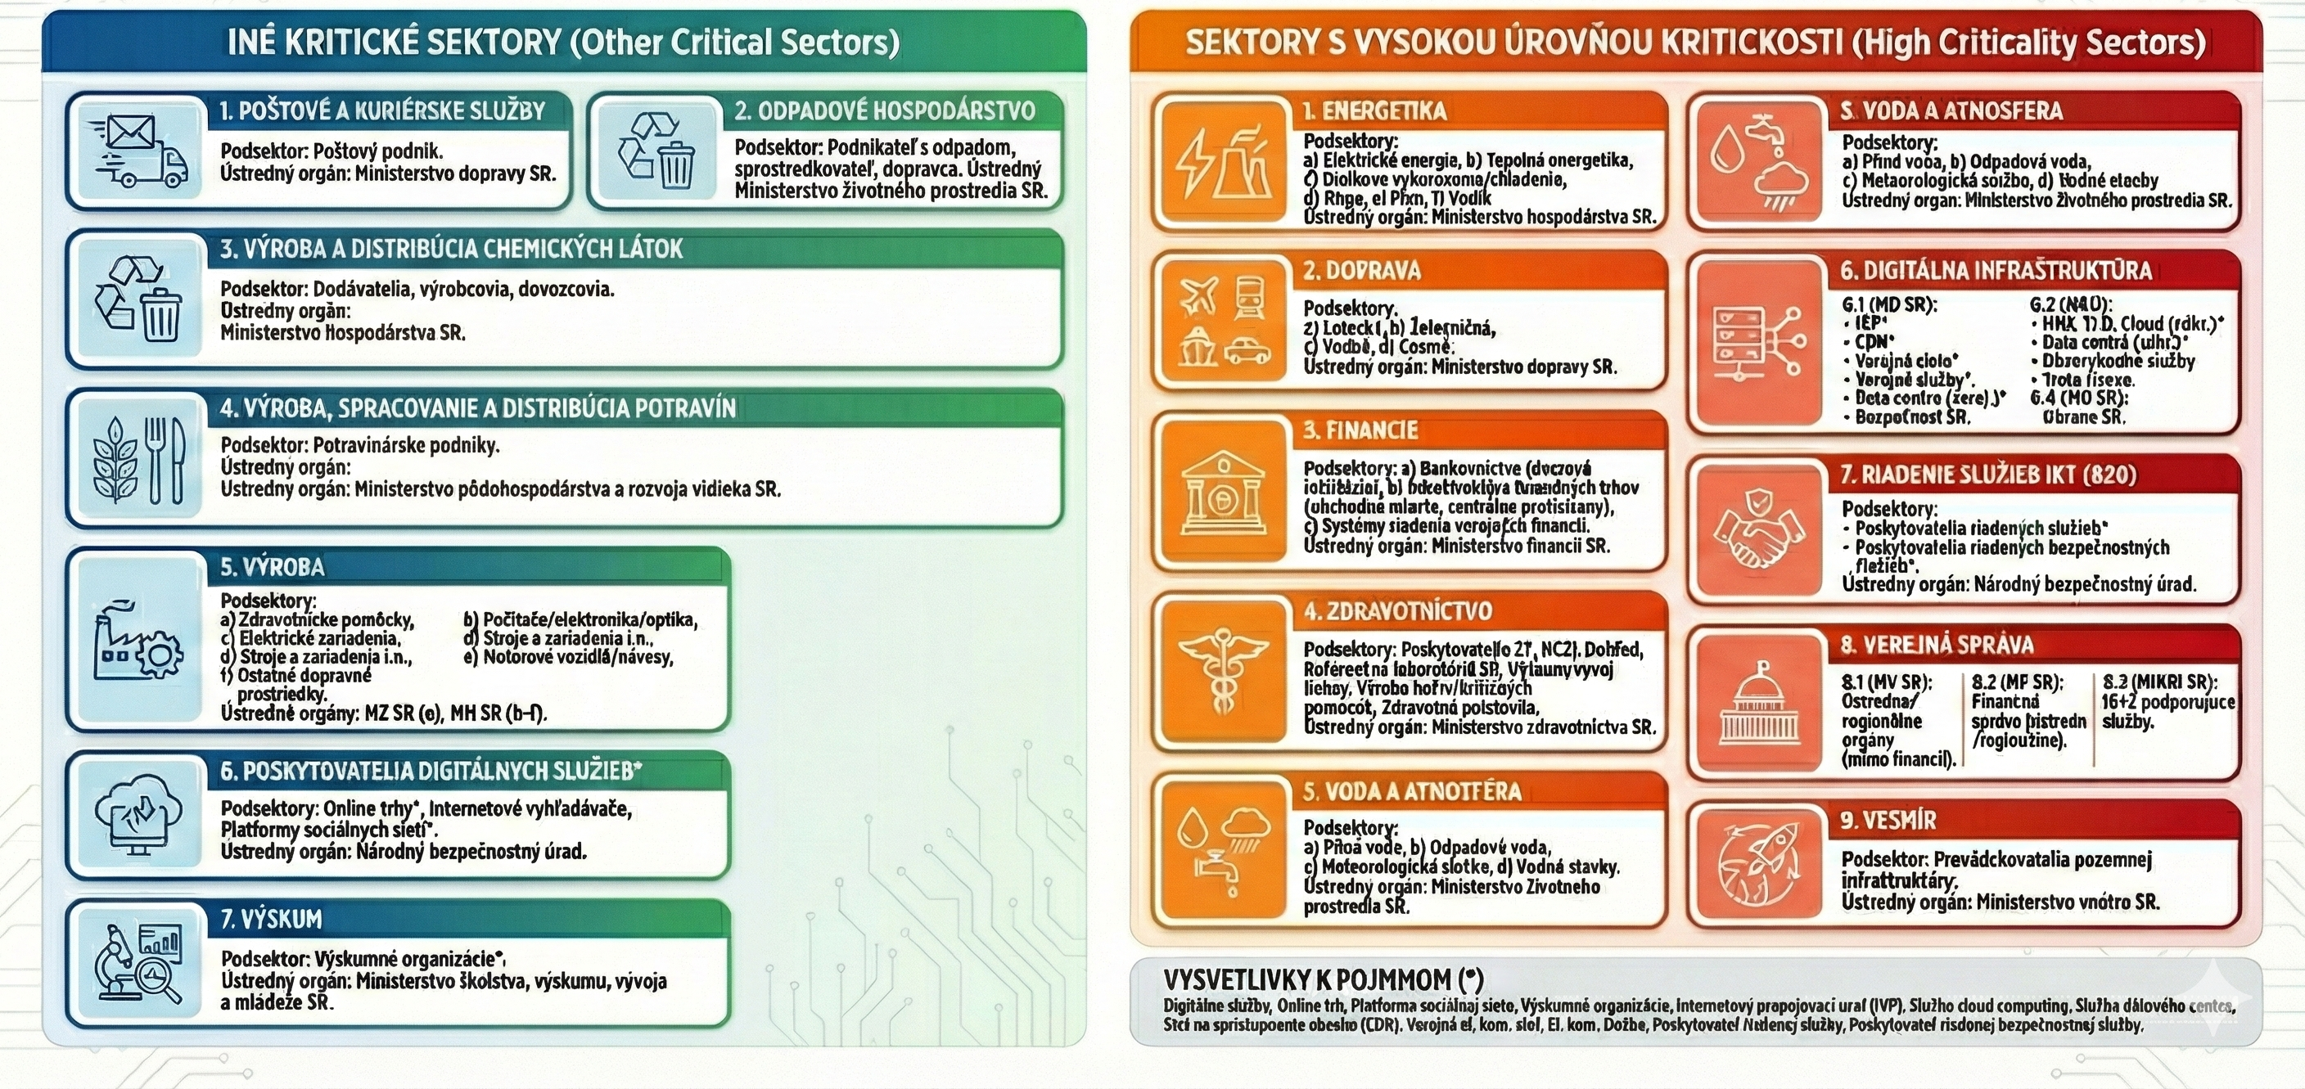
Sektory v kybernetickej bezpečnosti (I.)
2
Zdroj: Obrázok vygenerovaný AI: Gemini

Slide 3
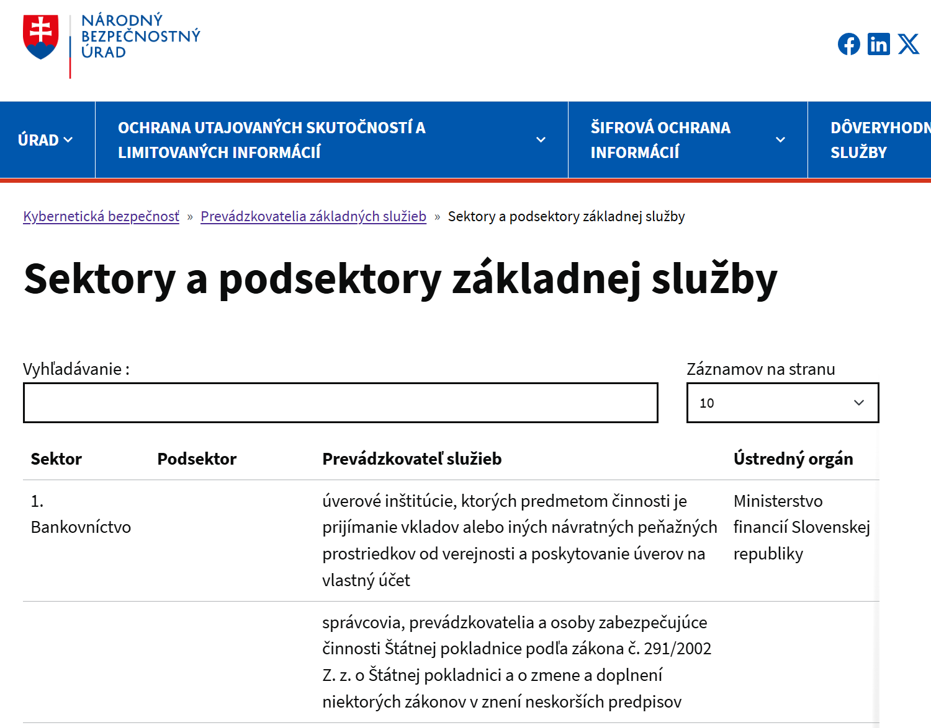
Sektory v kybernetickej bezpečnosti (II.)
3
Zdroj: https://www.nbu.gov.sk/sektory-a-podsektory-zakladnej-sluzby/

Slide 4
Subjekty v oblasti kybernetickej bezpečnosti
kybernetická bezpečnosť - ide o prepojenie procesov, ľudí a technológií
Národný bezpečnostný úrad (§ 5 ZoKB)
Ústredný orgán (§ 9 ZokB)
Jednotky CSIRT
Národná jednotka CSIRT (§ 6 ZoKB)
Vládna jednotka CSIRT (§ 11 ZokB)
Akreditovaná jednotka CSIRT (§ 14 ZoKB)
Prevádzkovateľ základnej služby (§ 17 ZoKB)
Prevádzkovateľ kritickej základnej služby
Ľudia
Procesy
Technológie
4

Slide 5
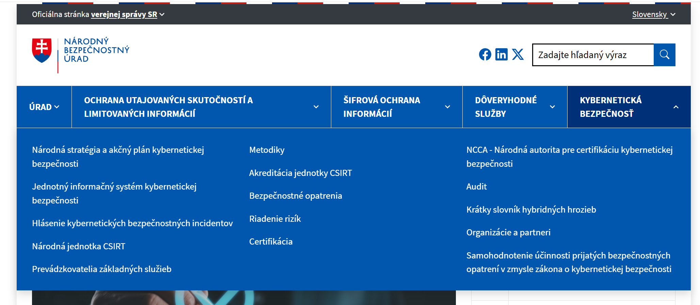
Národná bezpečnostný úrad (I.)
Národný bezpečnostný úrad - § 5 ZoKB
5
Zdroj: https://www.nbu.gov.sk/

Slide 6
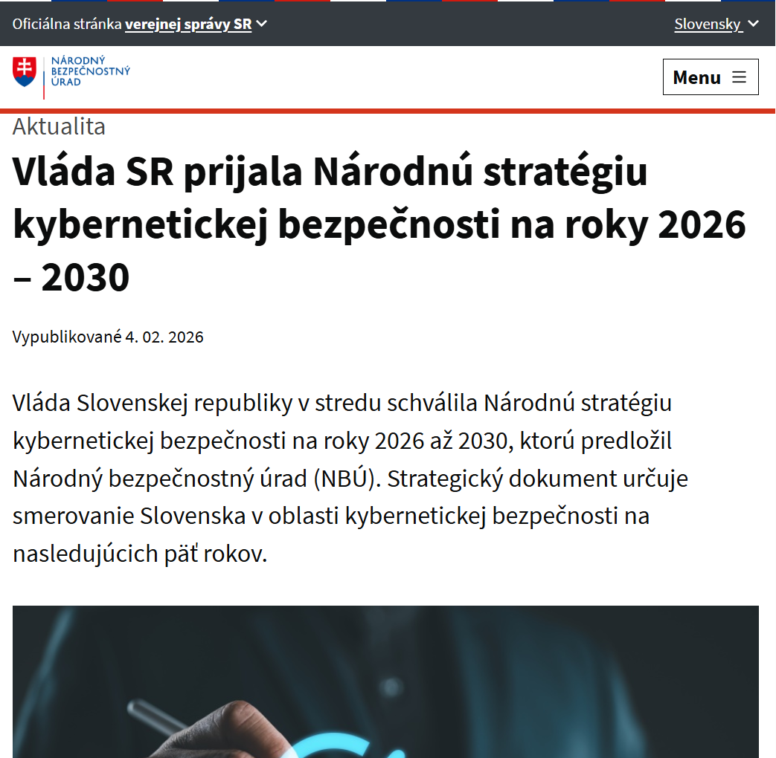
Národná bezpečnostný úrad (II.)
Národná stratégiu kybernetickej bezpečnosti
§ 7 ZoKB
východiskový strategický dokument, ktorý komplexne určuje strategický prístup Slovenskej republiky
6
Zdroj: https://www.nbu.gov.sk/vlada-sr-prijala-narodnu-strategiu-kybernetickej-bezpecnosti-na-roky-2026-2030/

Slide 7
Ústredný orgán (I.)
Ústredný orgán (§ 9 ZokB) - zodpovedá za zabezpečenie kybernetickej bezpečnosti v sektore tým, že:
plní úlohy jednotky CSIRT
poskytuje NBÚ požadovanú súčinnosť a informácie
spolupracuje s ostatnými ústrednými orgánmi a prevádzkovateľmi základnej služby
buduje bezpečnostné povedomie, koordinovanú spoluprácu
aplikuje bezpečnostné opatrenia a politiku správania sa v kybernetickom priestore,
identifikuje prevádzkovateľa základnej služby
spolupracuje so zahraničnou inštitúciou obdobného zamerania.
7

Slide 8
Ústredný orgán (II.)
Sektor | Podsektor / Špecifikácia | Ústredný orgán
Energetika | Elektrina, Plyn, Ropa, Teplo, Vodík | Ministerstvo hospodárstva SR
Doprava | Letecká, Železničná, Vodná, Cestná | Ministerstvo dopravy SR
Bankovníctvo | Úverové inštitúcie | Ministerstvo financií SR
Infraštruktúra fin. trhov | Obchodné miesta, centrálne protistrany | Ministerstvo financií SR
Zdravotníctvo | Poskytovatelia ZS, laboratóriá, výroba liekov | Ministerstvo zdravotníctva SR
Voda | Pitná voda, Odpadová voda | Ministerstvo životného prostredia SR
Digitálna infraštruktúra | DNS, TLD, Cloud, Data centrá, Dôveryhodné služby | Národný bezpečnostný úrad (NBÚ)
 | Elektronické komunikácie | Ministerstvo dopravy SR
 | Vládne systémy (Bezpečnosť štátu / Obrana) | Min. vnútra SR / Min. obrany SR
Riadenie služieb IKT | Managed Service Providers (B2B) | Národný bezpečnostný úrad (NBÚ)
Verejná správa | Ústredná a regionálna správa | Ministerstvo vnútra SR
 | Finančná správa | Ministerstvo financií SR
 | Informačné systémy verejnej správy (ISVS) | MIRRI SR
Vesmír | Pozemná infraštruktúra | Ministerstvo vnútra SR
Poštové služby | Kuriérske a poštové služby | Ministerstvo dopravy SR
Odpadové hospodárstvo | Nakladanie s odpadom (okrem bežného zberu) | Ministerstvo životného prostredia SR
Chemický priemysel | Výroba a distribúcia chemických látok | Ministerstvo hospodárstva SR
Potravinárstvo | Výroba, spracovanie a distribúcia | Min. pôdohospodárstva a rozvoja vidieka SR
Výroba | Zdravotnícke pomôcky | Ministerstvo zdravotníctva SR
 | Elektronika, stroje, vozidlá, optika | Ministerstvo hospodárstva SR
Digitálne služby | Online trhoviská, vyhľadávače, soc. siete | Národný bezpečnostný úrad (NBÚ)
Výskum | Výskumné organizácie | Min. školstva, výskumu, vývoja a mládeže SR
8

Slide 9



Jednotky CSIRT (I.)
CSIRT (computer security incident response team) – tím na riešenie počítačových bezpečnostných incidentov
Činnosti CSIRT/CERT tímov
reaktívne činnosti
proaktívne činnosti
Medzinárodné zoskupenia - TF-CSIRT, FIRST, CSIRT network
9

Slide 10
Jednotky CSIRT (II.)
Jednotky CSIRT:
musia spĺňať podmienky akreditácie podľa § 14 ZoKB
musia plniť úlohy jednotky CSIRT podľa § 15 ZoKB
Akreditácia jednotky CSIRT (§ 13 a 14 ZoKB) – jednotka CSIRT:
má požadované technické, technologické a personálne vybavenie
má vytvorené podmienky umožňujúce chránený prenos a spracovanie údajov
chráni informácie a údaje,
má umiestnenú dokumentáciu, informačné systémy a ostatné informačno-komunikačné technológie v zabezpečenom priestore
10

Slide 11
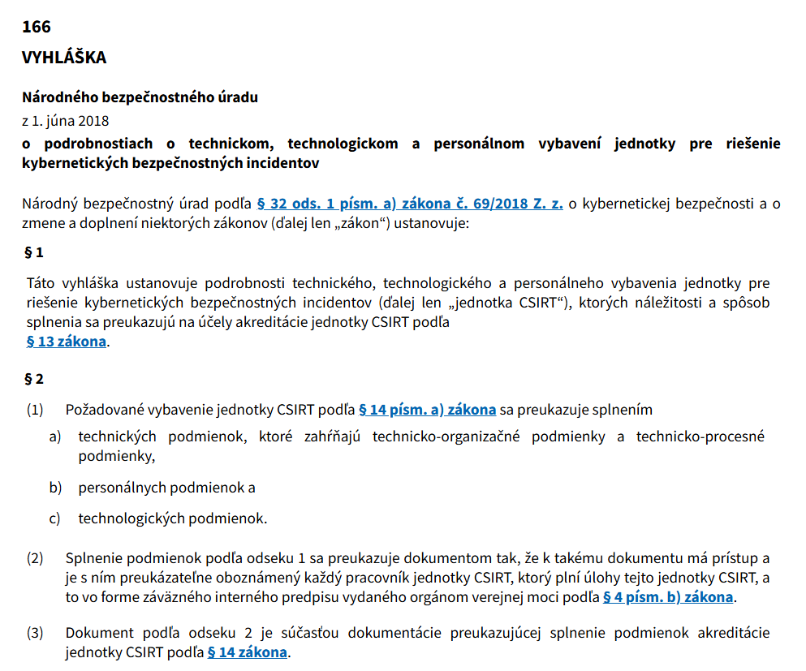
Jednotky CSIRT (III.)
Vyhláška NBÚ č. 166/2018 Z. z. o podrobnostiach o technickom, technologickom a personálnom vybavení jednotky pre riešenie kybernetických bezpečnostných incidentov
11

Slide 12
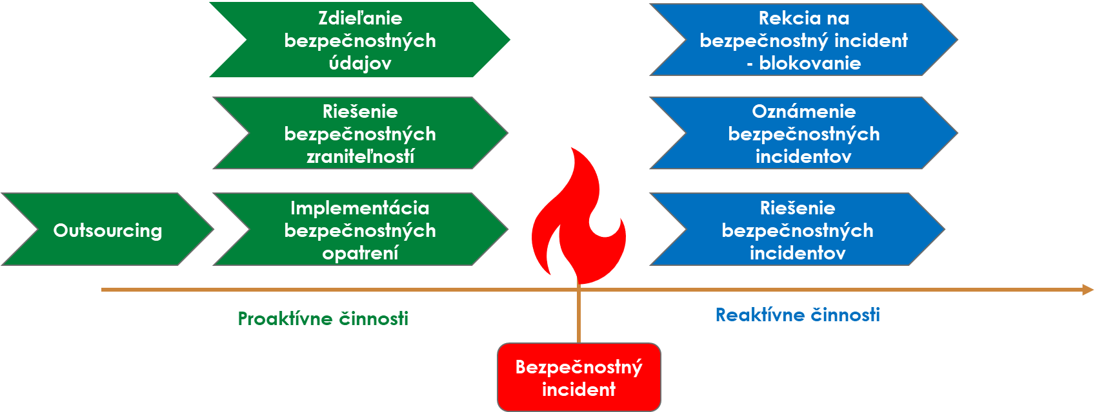
Jednotky CSIRT (IV.)
úlohy jednotky CSIRT podľa § 15 ZoKB
ten, kto plní úlohy jednotky CSIRT v rozsahu svojej pôsobnosti zodpovedá za riešenie kybernetických bezpečnostných incidentov
vykonáva preventívne služby a reaktívne služby
12

Slide 13
Jednotky CSIRT (V.)
preventívne služby (§ 15 ods. 2 ZoKB):
vytváranie bezpečnostného povedomia, výcvik,
spolupráca, monitorovanie zraniteľností, kybernetických hrozieb, kríz a incidentov
...
reaktívne služby (§ 15 ods. 3 ZoKB):
Výstrahy a varovania
Detekcia, analýza, odozva, asistencia, reakcia na kybernetické bezpečnostné incidenty,
...
13

Slide 14
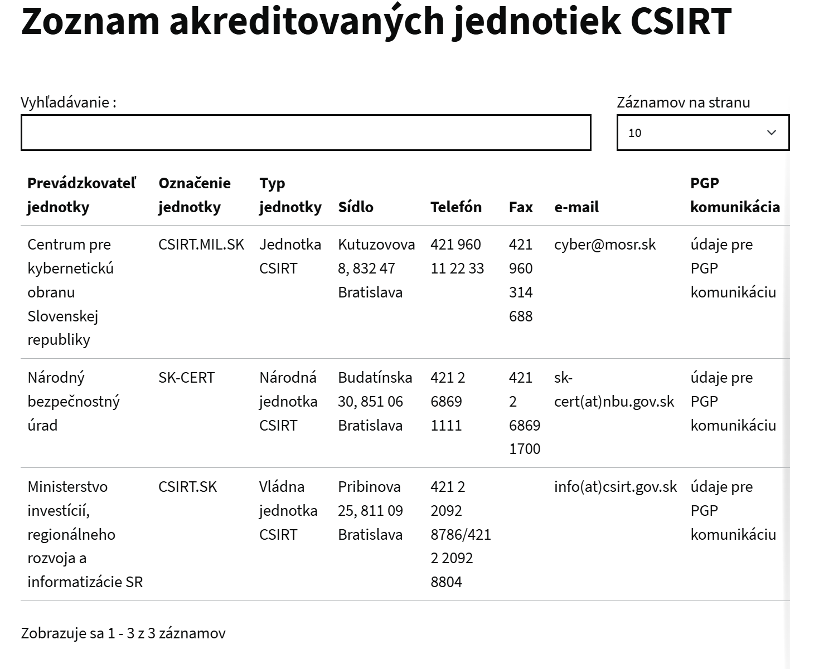
Jednotky CSIRT (VI.)
Zdroj: https://www.nbu.gov.sk/7283-sk/zoznam-akreditovanych-jednotiek-csirt/
14

Slide 15
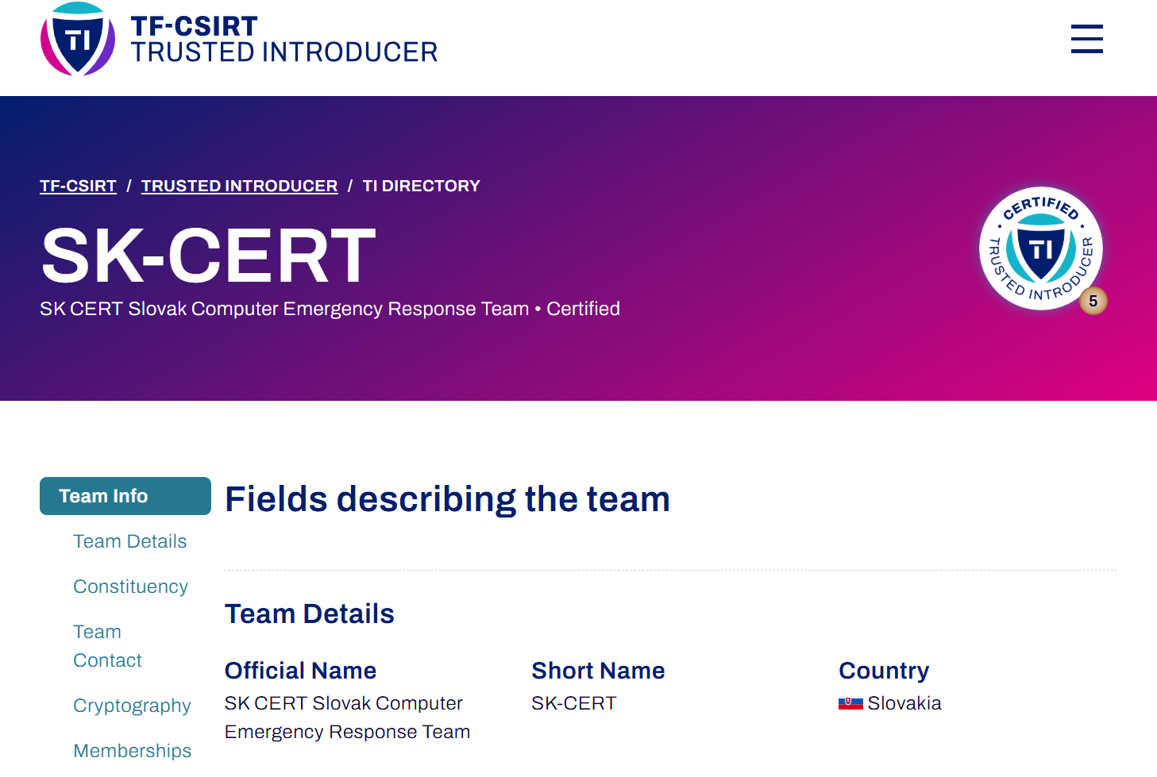
Jednotky CSIRT (VII.)
Národná jednotka CSIRT - Národné centrum kybernetickej bezpečnosti (§ 6 ZoKB)
organizačná zložka NBÚ
postavenie národnej jednotky CSIRT s pôsobnosťou pre SR
SK-CERT
pre všetky sektory a podsektory uvedené v prílohe č. 1 alebo v prílohe č. 2 ZoKB okrem tých sektorov a podsektorov, pre ktoré plní úlohy jednotky CSIRT ústredný orgán.
plní úlohu ústredného orgánu, ak tento orgán túto úlohu nezabezpečí
Zdroj: https://www.trusted-introducer.org/trusted-introducer/directory/teams/sk-cert/
15

Slide 16

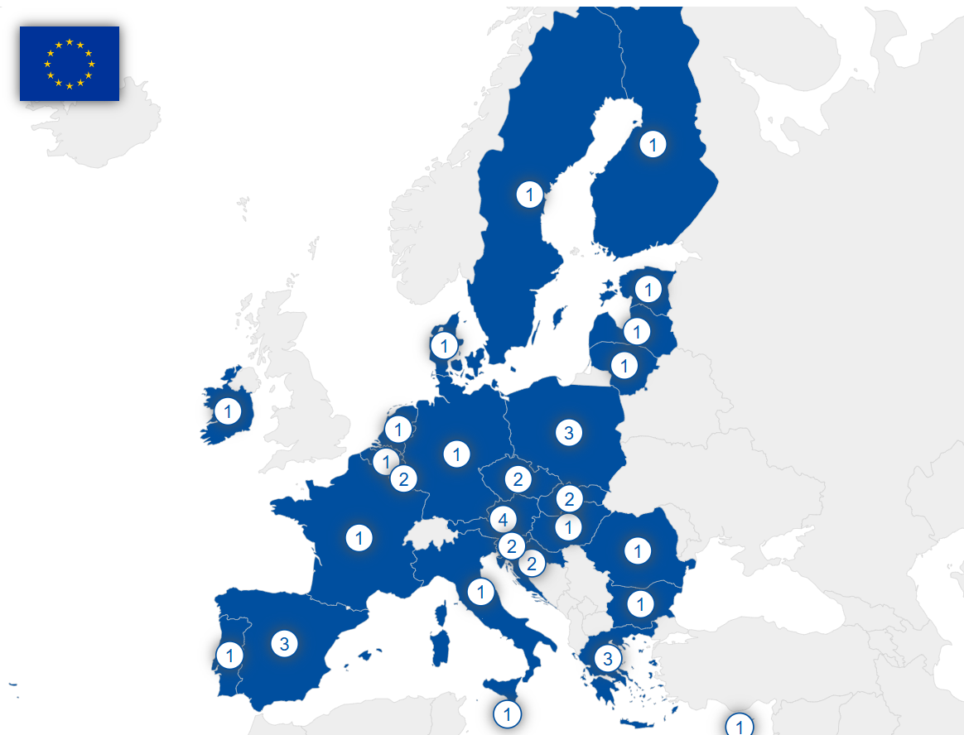
Jednotky CSIRT (VIII.)
Sieť národných jednotiek CSIRT
smernica NIS2 (čl. 15)
prispieť k zvyšovaniu dôvery a podporiť rýchlu a účinnú operačnú spoluprácu medzi členskými štátmi sa zriaďuje
skladá sa zo zástupcov jednotiek CSIRT, orgánoch a agentúrach Únie (CERT-EU).
agentúra ENISA zabezpečuje sekretariát a aktívne pomáha so spoluprácou medzi jednotkami CSIRT.
Zdroj: https://csirtsnetwork.eu/#about
16

Slide 17
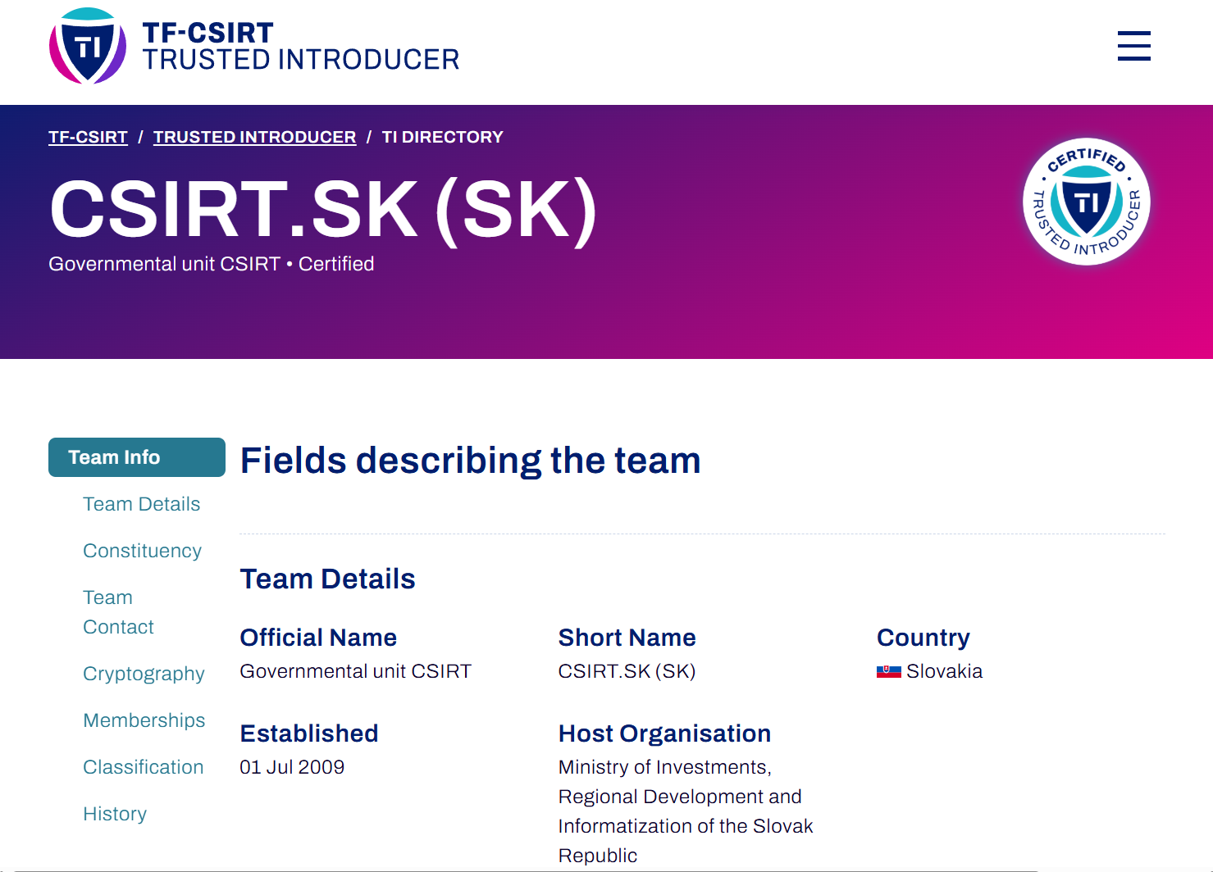
Jednotky CSIRT (IX.)
Vládna jednotka CSIRT (§ 11 ZoKB)
CSIRT.SK
v pôsobnosti Ministerstva investícií, regionálneho rozvoja a informatizácie Slovenskej republiky
pre podsektor informačné systémy verejnej správy.
zaraďuje do zoznamu akreditovaných jednotiek CSIRT.
Zdroj: https://www.trusted-introducer.org/trusted-introducer/directory/teams/csirtsk-sk/
17

Slide 18
Prevádzkovateľ základnej služby (I.)
Subjekty v smernici NIS 2
rozdelenie subjektov podľa rozsahu, v akom sú kritické, pokiaľ ide o ich odvetvie alebo druh služieb, ktoré poskytujú, ako aj ich veľkosti
dôležitý subjekt – ostatné významné sektory
kľúčový subjekt – dôležitejšie, kritické sektory
Zákon o KB
prevádzkovateľ základnej služby (= dôležitý subjekt)
prevádzkovateľ kritickej základnej služby (= kľúčový subjekt)
18

Slide 19
Prevádzkovateľ základnej služby (II.)
Prevádzkovateľom základnej služby je ten, kto je zapísaný v registri prevádzkovateľov základnej služby (§ 3 ods. 2 ZoKB)
Do registra prevádzkovateľov základnej služby sa zapisuje (§ 17 ods. 1 ZoKB):
a) ústredný orgán štátnej správy a iný štátny orgán s celoštátnou pôsobnosťou
b) kritický subjekt,
c) osoba bez ohľadu na splnenie podmienok veľkosti pre stredný podnik, ktorá vykonáva činnosť v niektorom zo sektorov podľa prílohy č. 1 alebo prílohy č. 2 a ktorá
d) štátny orgán vykonávajúci pôsobnosť v najmenej dvoch okresoch a vyšší územný celok, ak by narušenie ich činnosti mohlo mať významný vplyv na verejný poriadok, bezpečnosť alebo verejné zdravie
19

Slide 20
Prevádzkovateľ základnej služby (III.)
Do registra prevádzkovateľov základnej služby sa zapisuje (§ 17 ods. 1 ZoKB):
e) osoba, ktorá spĺňa najmenej podmienky veľkosti pre stredný podnik a vykonáva činnosť v niektorom zo sektorov podľa prílohy č. 1 alebo prílohy č. 2,
f) mesto, ak by narušenie výkonu jeho pôsobnosti mohlo mať významný vplyv na verejný poriadok, bezpečnosť alebo verejné zdravie,
g) správca informačnej technológie verejnej správy
h) osoba, ktorá poskytuje službu registrácie názvu domény bez ohľadu na splnenie podmienok veľkosti pre stredný podnik
i) tretia strana, ktorá má významný vplyv pri zabezpečovaní kybernetickej bezpečnosti, a má uzatvorenú zmluvu s prevádzkovateľom základnej služby, ktorý prevádzkuje kritickú základnú službu.
20

Slide 21
Prevádzkovateľ základnej služby (IV.)
§ 17 ods. 1 písm. c) ZoKB - osoba bez ohľadu na splnenie podmienok veľkosti pre stredný podnik, ktorá vykonáva činnosť v niektorom zo sektorov podľa prílohy č. 1 alebo prílohy č. 2 a ktorá
1. je podnikom poskytujúcim verejnú elektronickú komunikačnú sieť alebo verejnú elektronickú komunikačnú službu,
2. je poskytovateľom dôveryhodnej služby (certifikáty, elektronické podpisy, ...),
3. je správcom TLD (domény najvyššej úrovne),
4. poskytuje službu DNS,
5. je v SR jediným poskytovateľom služby, ktorá je kľúčovou službou,
6. poskytuje službu, ktorej narušenie by mohlo mať významný vplyv na verejný poriadok, bezpečnosť alebo verejné zdravie,
7. poskytuje službu alebo má také postavenie, že narušenie poskytovania služby alebo zásah do postavenia by mohli vyvolať významné systémové riziko
8. je vzhľadom na svoj osobitný význam na vnútroštátnej alebo regionálnej úrovni kritická pre konkrétny sektor, alebo
9. je subjektom hospodárskej mobilizácie, ktorému bolo uložené opatrenie podľa osobitného predpisu,
21

Slide 22
Prevádzkovateľ základnej služby (V.)
Prevádzkovateľom kritickej základnej služby - ak prevádzkovateľ základnej služby vykonáva aspoň 1 z kritických základných služieb:
a) výkon pôsobnosti ústredného orgánu štátnej správy alebo iného štátneho orgánu s celoštátnou pôsobnosťou,
b) činnosť v sektore podľa prílohy č. 1, okrem sektoru verejná správa, ak ju vykonáva osoba, ktorá prekračuje limity veľkosti určené pre stredný podnik,
c) kvalifikovaná dôveryhodná služba,
d) správa TLD,
e) služba DNS,
f) poskytovanie verejnej elektronickej komunikačnej siete alebo verejnej elektronickej komunikačnej služby osobou, ktorá dosahuje najmenej podmienky veľkosti pre stredný podnik,
g) vykonávanie činnosti alebo existencia postavenia podľa § 17 ods. 1 písm. c) piateho až deviateho bodu,
h) poskytovanie základnej služby kritickým subjektom, alebo
i) informačná činnosť a elektronické služby, vykonávané s použitím informačnej technológie verejnej správy, určených NBÚ.
22

Slide 23
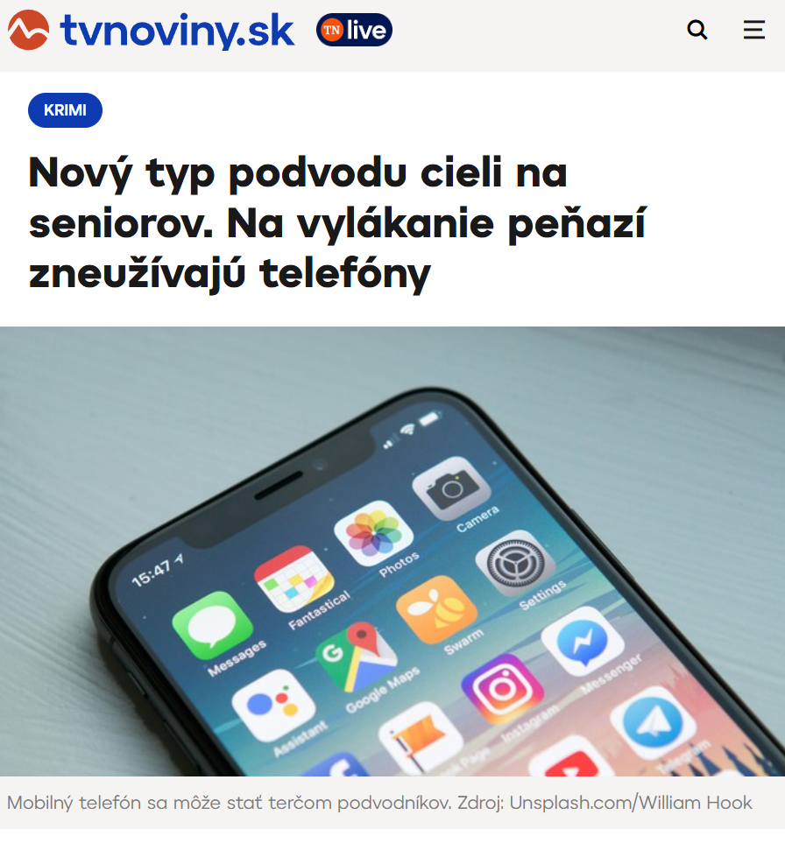
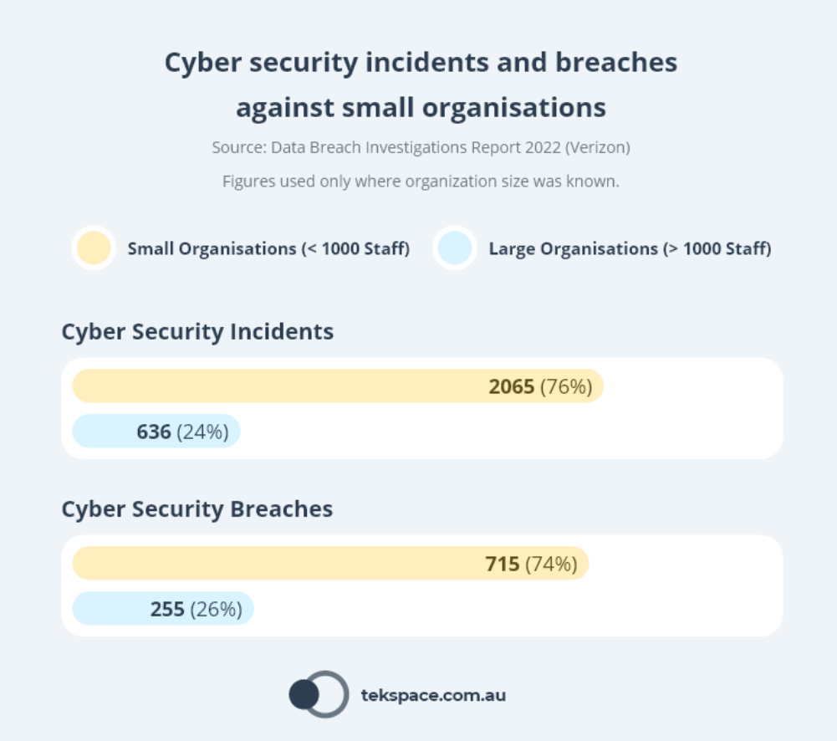
Prevádzkovateľ základnej služby (VI.)
menšie podniky sú tiež cieľmi útokov
útočníci sa zameriavajú na každého z nás
23
Zdroj: https://tekspace.com.au/articles/cyber-security-myths-misconceptions/, https://tvnoviny.sk/domace/clanok/932340-novy-typ-podvodu-cieli-na-seniorov-na-vylakanie-penazi-zneuzivaju-telefony

Slide 24
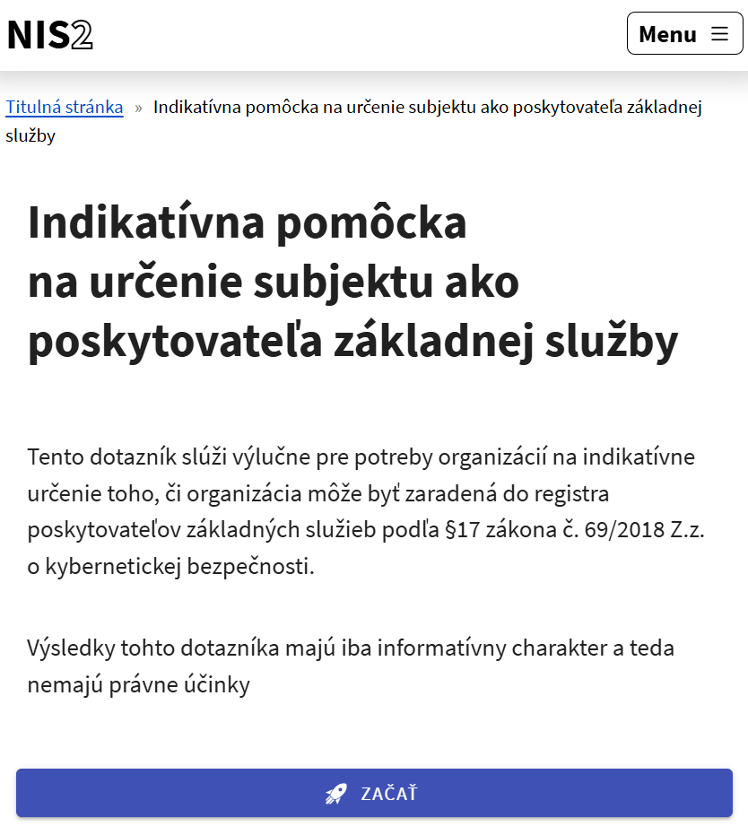
Prevádzkovateľ základnej služby (VII.)
aj menšie podniky spadajú pod regulácie smernice NIS 2 a zákona o KB
§ 17 ods. 1 písm. e) zákona o KB - osoba, ktorá spĺňa najmenej podmienky veľkosti pre stredný podnik a vykonáva činnosť v niektorom zo sektorov podľa prílohy č. 1 alebo prílohy č. 2 zákona o KB
odporúčanie Komisie 2003/361/ES
viac ako 50 zamestnancov a
obrat alebo súvaha nad 10 mil. €
24
Zdroj: https://www.nbu.gov.sk/novela-kyberzakona-je-predo-dvermi-nbu-zverejnil-pomocku-pre-organizacie/

Slide 25
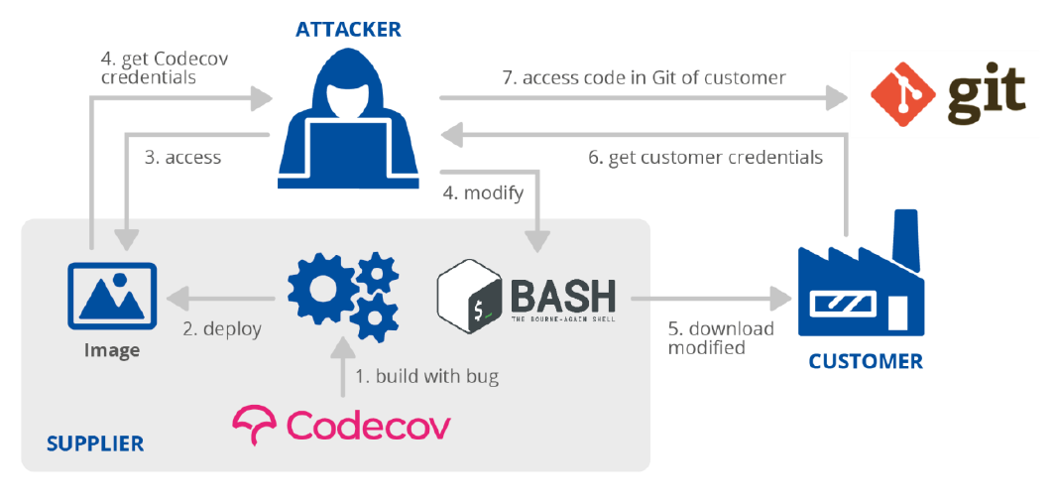
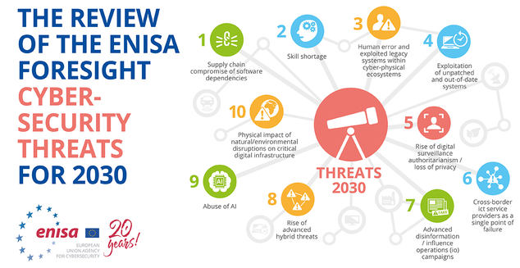
Prevádzkovateľ základnej služby (VIII.)
rozšírenie pôsobnosti na dodávateľské reťazce (riešenie hrozby dodávateľského reťazca)
§ 17 ods. 1 písm. i) zákona o KB - tretia strana, ktorá má významný vplyv pri zabezpečovaní kybernetickej bezpečnosti, a má uzatvorenú zmluvu s prevádzkovateľom základnej služby, ktorý prevádzkuje kritickú základnú službu
Zdroj: https://thehackernews.com/2021/05/rapid7-source-code-breached-in-codecov.html, https://www.enisa.europa.eu/news/cybersecurity-threats-fast-forward-2030
25

Slide 26
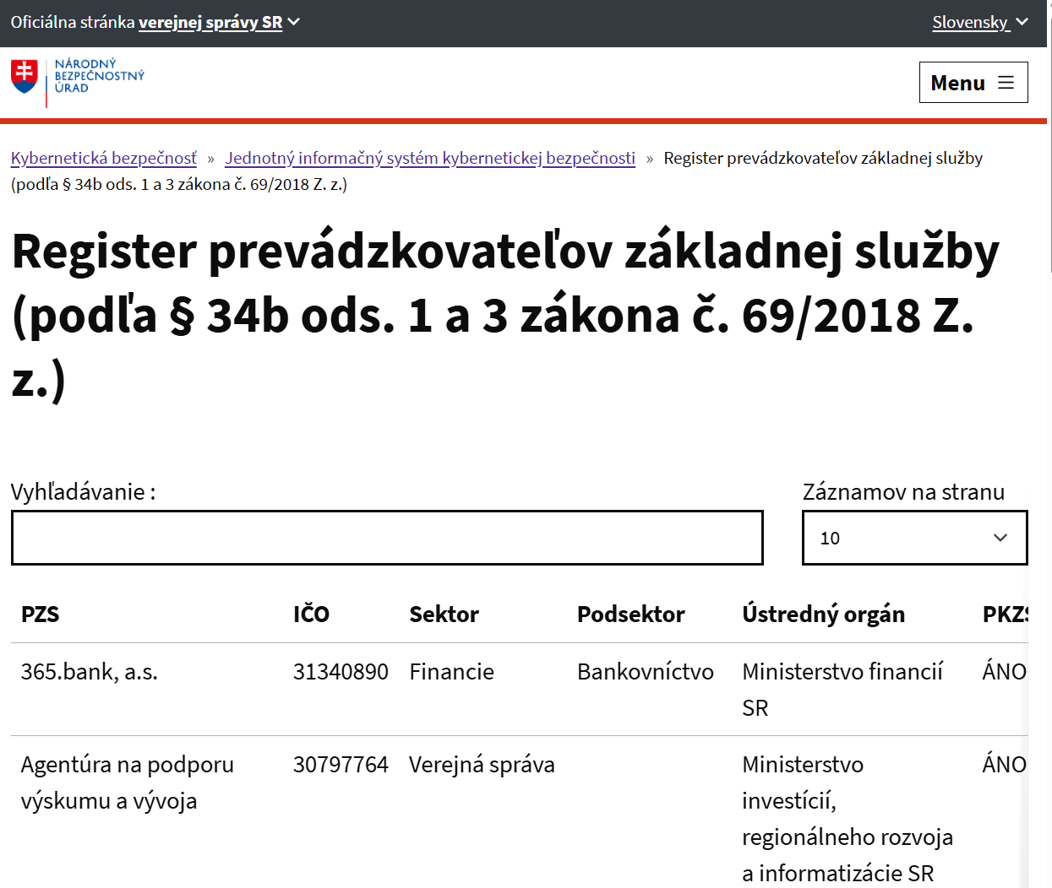
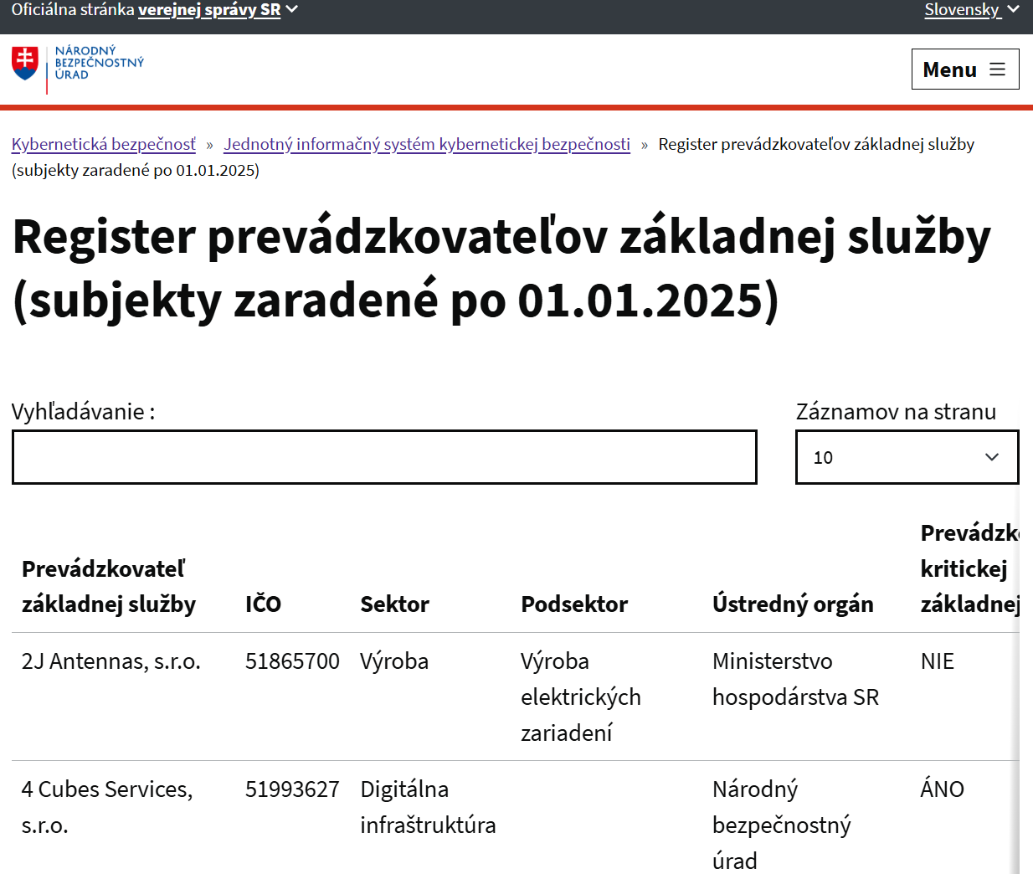
Register PZS
Zdroj: https://www.nbu.gov.sk/register-prevadzkovatelov-zakladnej-sluzby-podla-34b-ods-1-a-3-zakona-c-692018-z-z/
Zdroj: https://www.nbu.gov.sk/register-prevadzkovatelov-zakladnej-sluzby-subjekty-zaradene-po-01012025/
26

Slide 27
Prechodné ustanovenia k PZS/PKZS
Prevádzkovateľ základnej služby podľa ZoKB v znení účinnom do 31. decembra 2024 sa považuje za prevádzkovateľa kritickej základnej služby podľa tohto zákona v znení účinnom od 1. januára 2025 (§34b ods. 1 ZoKB)
NBÚ môže do 31. decembra 2026 aj z vlastnej iniciatívy rozhodnúť, ktorá z osôb nie je prevádzkovateľom kritickej základnej služby z dôvodu, že nespĺňa podmienky podľa § 18 ods. 1 v znení účinnom od 1. januára 2025.
27

Slide 28
Bezpečnostné opatrenia (I.)
Prevádzkovateľ základnej služby zaradený do registra prevádzkovateľov základnej služby je povinný do 2 rokov odo dňa účinnosti tohto zákona prijať bezpečnostné opatrenia
Bezpečnostné opatrenia
sú úlohy, procesy, role a technológie v organizačnej, personálnej, fyzickej a technologickej oblasti, ktorých cieľom je dosiahnutie, zaručenie a udržanie kybernetickej bezpečnosti počas životného cyklu sietí a informačných systémov a operačných technológií. Bezpečnostné opatrenia sú realizované na základe vykonanej analýzy rizík a s prihliadnutím na bezpečnostné metodiky a politiky úradu, najnovšie bezpečnostné trendy a medzinárodné normy a v súlade s bezpečnostnými štandardami v oblasti kybernetickej bezpečnosti a prijímajú sa s cieľom (§ 20 ods. 1 ZoKB)
28

Slide 29


Bezpečnostné opatrenia (II.)
akákoľvek činnosť, technické zariadenie, proces, mechanizmus, alebo čokoľvek, čo chráni informačný systém a jeho časti (aktíva) pred pôsobením konkrétnych hrozieb alebo hrozby.
Administratívne – napr. politiky, odporúčania, štandardy
Fyzické – napr. uzamykateľné dvere, náhradný zdroj napájania
Logické – napr. heslá, firewally, prístupové zoznamy
29

Slide 30
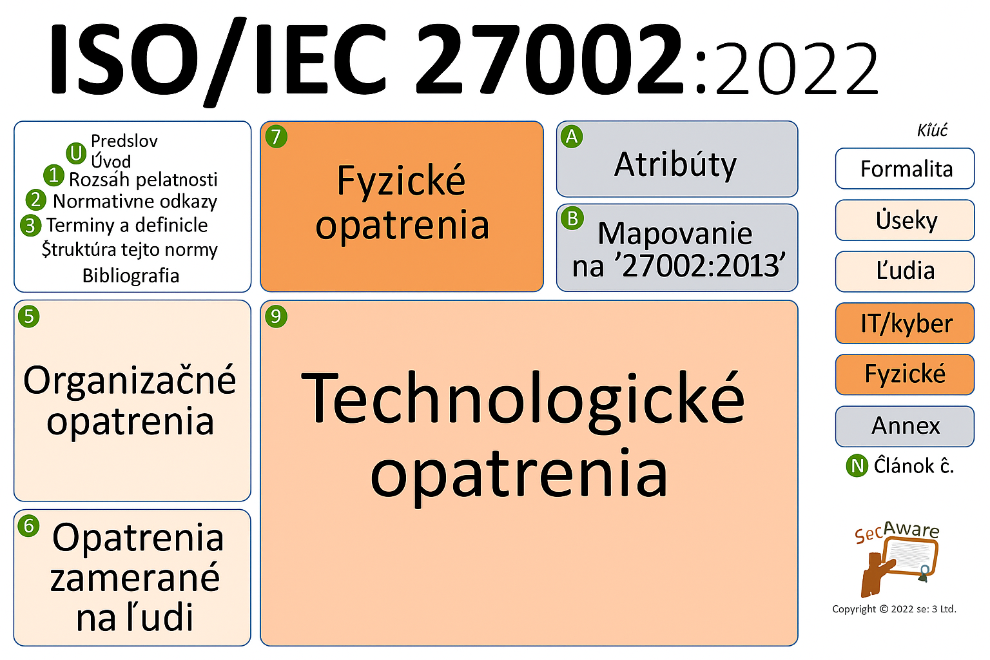
Bezpečnostné opatrenia (III.)
30
Zdroj: https://www.iso27001security.com/html/27002.html

Slide 31
Bezpečnostné opatrenia (IV.)
§ 20 ods. 3 ZoKB
bezpečnostné opatrenia sa prijímajú a realizujú v rozsahu a spôsobom podľa § 32 ods. 1 písm. b) alebo osobitného predpisu, ak je vydaný, a na základe schválenej bezpečnostnej dokumentácie, ktorá musí byť aktuálna a musí zodpovedať reálnemu stavu.
§ 32 ods. 1 písm. b) -> Vyhláška NBÚ č. 227/2025 Z. z. o bezpečnostných opatreniach
§ 20 ods. 5 ZoKB
bezpečnostné opatrenia sa prijímajú a realizujú na základe analýzy rizík kybernetickej bezpečnosti, ktorá určuje pravdepodobnosť vzniku škodlivej udalosti.
súčasťou analýzy rizík je aj analýza politického rizika tretej strany
31

Slide 32
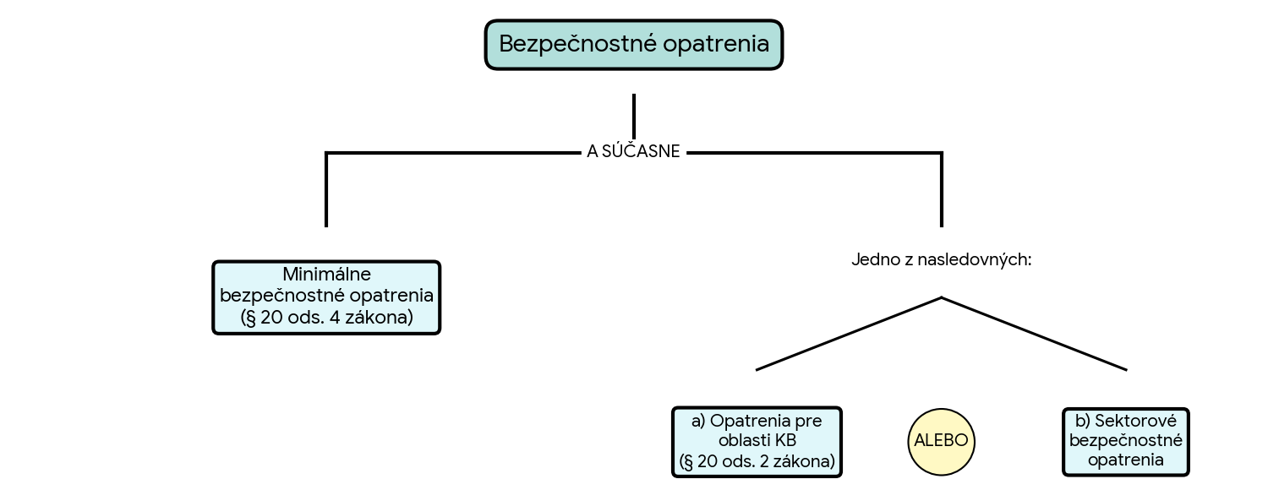
Bezpečnostné opatrenia (V.)
vyhláška NBÚ č. 227/2025 Z. z. o bezpečnostných opatreniach (§ 3 ods. 1):
bezpečnostné opatrenia = minimálne bezpečnostné opatrenia (§ 20 ods. 4 ZoKB) AND (všeobecné bezpečnostné opatrenia (§ 20 ods. 2 ZoKB + vyhláška 227/2025) OR sektorové bezpečnostné opatrenia)
sektorové opatrenia – verejná správa
32
Zdroj: Obrázok vygenerovaný AI - Gemini

Slide 33
Minimálne bezpečnostné opatrenia (I.)
Minimálne bezpečnostné opatrenia
§ 20 ods. 4 ZoKB - bezpečnostné opatrenia musia zahŕňať najmenej
a) určenie manažéra kybernetickej bezpečnosti, ktorý je pri návrhu, prijímaní a presadzovaní bezpečnostných opatrení nezávislý od štruktúry riadenia prevádzky a vývoja služieb informačných technológií a ktorý spĺňa znalostné štandardy pre výkon roly manažéra kybernetickej bezpečnosti,
b) detekciu kybernetických bezpečnostných incidentov,
c) evidenciu kybernetických bezpečnostných incidentov,
d) postupy riešenia a riešenie kybernetických bezpečnostných incidentov,
e) určenie kontaktnej osoby pre prijímanie a evidenciu hlásení,
33

Slide 34
Minimálne bezpečnostné opatrenia (II.)
f) pripojenie do komunikačného systému pre hlásenie a riešenie kybernetických bezpečnostných incidentov a centrálneho systému včasného varovania,
g) určenie a pridelenie úloh, rolí a zodpovednosti podľa podmienok prevádzkovateľa základnej služby a zabezpečenie primeraného vzdelávania a preškoľovania pre všetky zavedené roly,
h) určenie konkrétnej osoby alebo konkrétnych osôb zodpovedných za schvaľovanie bezpečnostných opatrení, dohľad, kontrolu a audit, zabezpečenie primeranosti zdrojov na riadenie kybernetickej bezpečnosti a za vzdelávanie,
i) vzdelávanie a budovanie bezpečnostného povedomia v oblasti kybernetickej bezpečnosti.
34

Slide 35
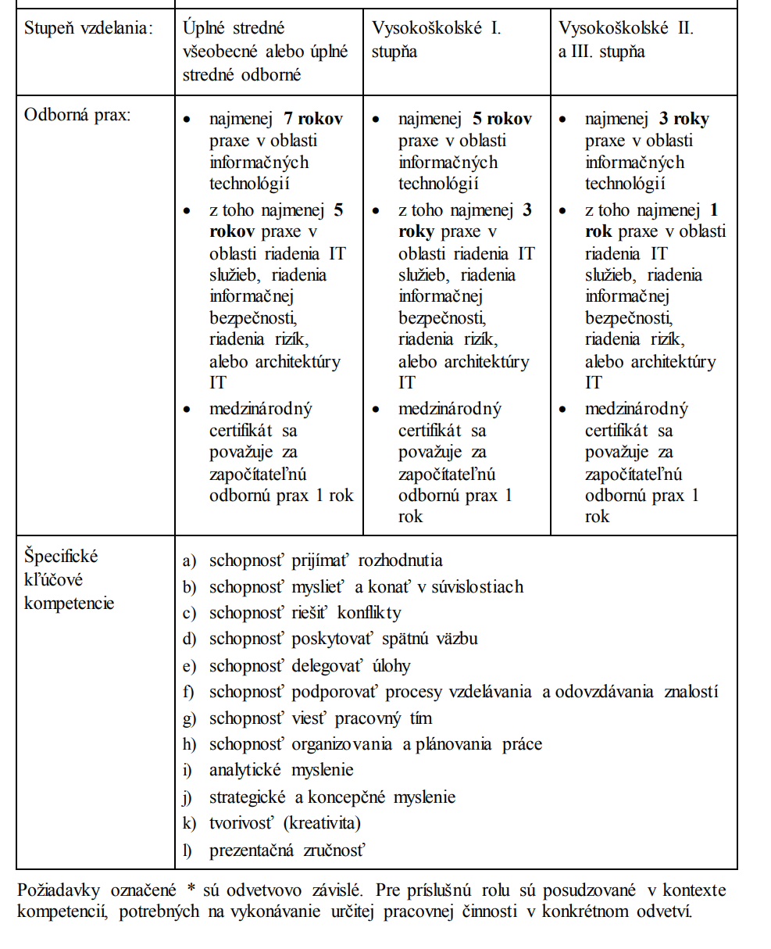
Manažér kybernetickej bezpečnosti
manažér kybernetickej bezpečnosti
je pri návrhu, prijímaní a presadzovaní bezpečnostných opatrení
nezávislý od štruktúry riadenia prevádzky a vývoja služieb informačných technológií
spĺňa znalostné štandardy pre výkon roly manažéra kybernetickej bezpečnosti
Vyhláška NBÚ č. 492/2022 Z. z. ktorou sa ustanovujú znalostné štandardy v oblasti kybernetickej bezpečnosti – príloha č. 5
35

Slide 36
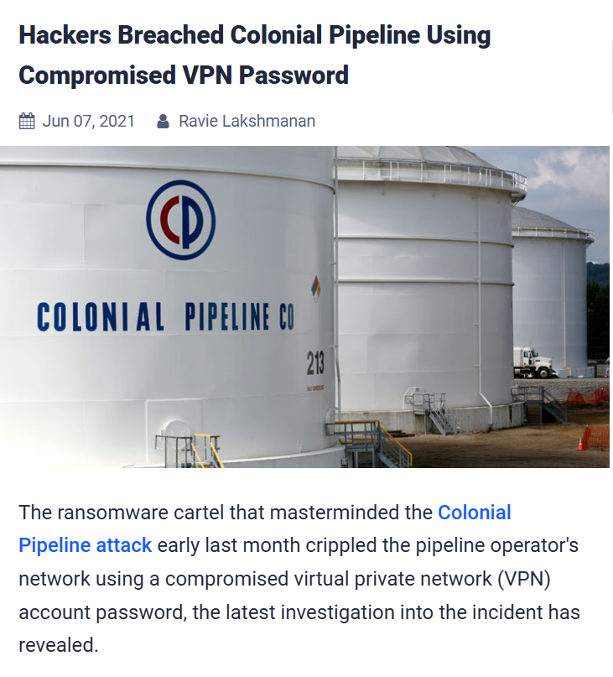
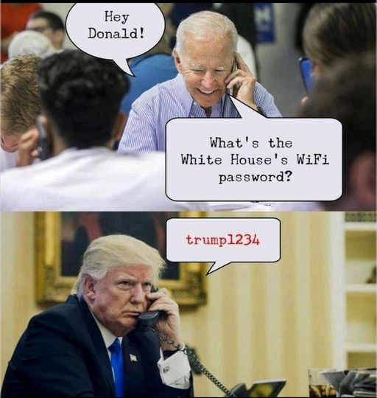
Mýtus – KB je zodpovednosť len IT a MKB (I.)
manažér kybernetickej bezpečnosti a zamestnanci IT nedokážu zabezpečiť všetko sami
právna úprava vyžaduje integráciu kybernetickej bezpečnosti do riadenia organizácie
zodpovednosť – štatutárny orgán
36
Zdroj: https://thehackernews.com/2021/06/hackers-breached-colonial-pipeline.html

Slide 37
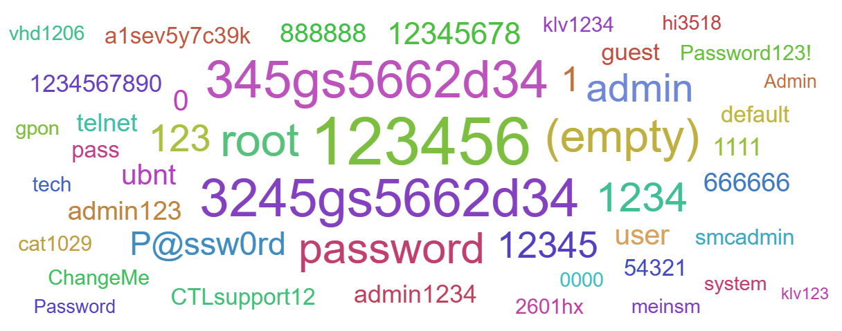
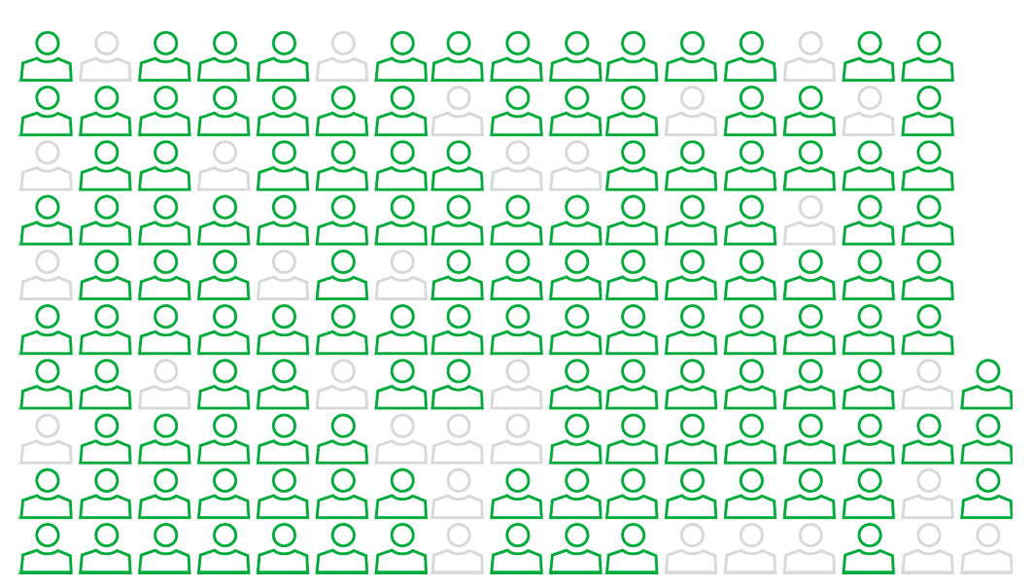
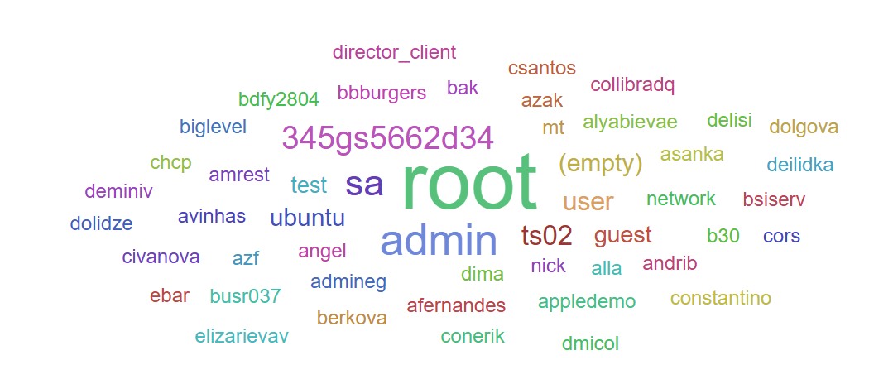
Mýtus – KB je zodpovednosť len IT a MKB (II.)
každý zamestnanec nesie svoju mieru zodpovednosti.
prevencia cez pravidelné školenia a budovanie bezpečnostnej kultúry.
82 %
37
Zdroj: Verizon: DBIR Data Breach Investigations Report, 2022.

Slide 38
Všeobecné bezpečnostné opatrenia (I.)
Všeobecné bezpečnostné opatrenia:
§ 20 ods. 2 ZoKB - Bezpečnostné opatrenia sa prijímajú aspoň pre (oblasti bezpečnostných opatrení):
a) organizáciu a riadenie informačnej bezpečnosti a kybernetickej bezpečnosti,
b) správu zraniteľností a kybernetických hrozieb,
c) správu aktív a riadenie kybernetických hrozieb a rizík,
d) riadenie udalostí a kybernetických bezpečnostných incidentov,
e) riadenie kontinuity činností, zálohovanie, obnovu systémov po havárii a krízové riadenie,
f) bezpečnosť pri nadobúdaní, vývoji a údržbe siete, informačných systémov, aplikácií a konfigurácií,
g) postupy posudzovania účinnosti opatrení, riadenie súladu a kontrolné činnosti,
h) kryptografické opatrenia a zásady používania kryptografie,
i) bezpečnosť a spôsobilosti ľudských zdrojov,
38

Slide 39
Všeobecné bezpečnostné opatrenia (II.)
i) bezpečnosť a spôsobilosti ľudských zdrojov,
j) správu identít a prístupov,
k) bezpečnosť pri prevádzke sietí a informačných systémov,
l) ochranu proti škodlivému kódu a nežiaducemu obsahu,
m) systémovú bezpečnosť, sieťovú bezpečnosť a komunikačnú bezpečnosť,
n) monitorovanie, zaznamenávanie a hlásenie udalostí,
o) fyzickú bezpečnosť, bezpečnosť prostredia a správu koncových zariadení,
p) ochranu záznamov, súkromia a označovanie informácií,
q) dodávateľský reťazec,
r) obstarávanie a využívanie certifikovaných produktov IKT, služieb IKT a procesov IKT.
39

Slide 40
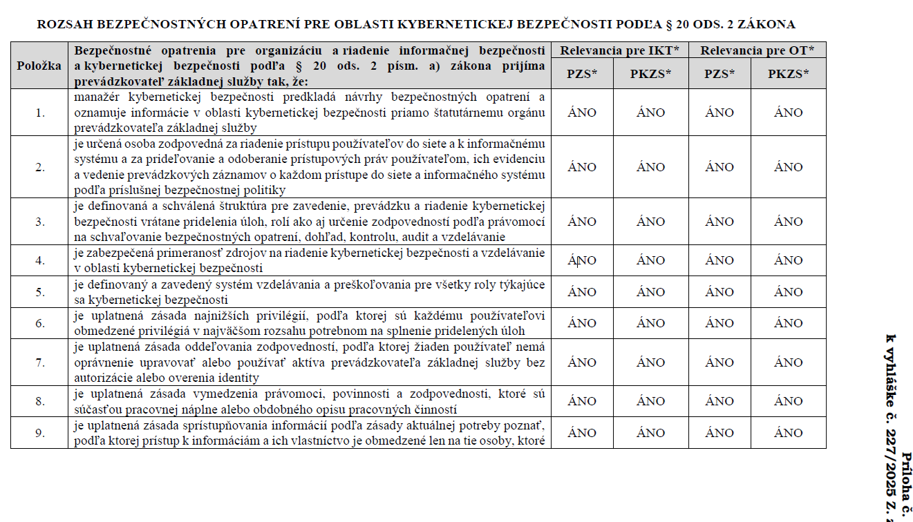
Všeobecné bezpečnostné opatrenia (III.)
Vyhláška NBÚ č. 227/2025 Z. z. o bezpečnostných opatreniach
40

Slide 41
Ďakujem za pozornosť
pavol.sokol@upjs.sk
https://cyberawareness.sk

